Slide 1
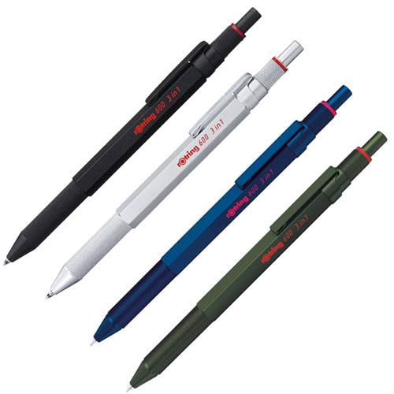
【提案書】
rOtring 600 3 in 1 マルチペン
黒と赤のボールペン、そして0.5ｍｍのメカニカルペンシルがこれ一本に集約されているマルチペン。適度な重量感があるため握った時の安定感は抜群で、長時間でも疲れにくいアイテムです。
特徴
納期
納期スペース
仕様
サイズ : 長さ142mm/軸径9mmΦ
重量 : 32g
機能 : ツイストタイプ
付属品 : ブラック(S0R074426) / レッド(S0R074422)、ペンシル 0.5mm(S0312650)
包装 : ROT ギフトBOX 2本用
お見積
お見積りスペース

